Slide 1
Stratégie marketing de Orange
Présenté par :
Omar Saip SY, Nabil LOUDAOUI, Aymard Loic KWEKEU-KWEKEU, Ibrahim SOILAHOUDINE

Slide 2
SOMMAIRE
Introduction (Loic)
I) Analyse de la stratégie marketing
Analyse de l’offre et de la demande (Loic)
Analyse de l’environnement (Nabil)
Segmentation (Omar)
II) Analyse de la dimension opérationnelle
Positionnement (Ibrahim)
Produits, Prix, Distribution et Communication (Ibrahim)
Satisfaction du client (Omar)
Conclusion (Nabil)

Slide 3
Introduction
Orange est une société française de télécommunications.
Elle était une filiale du groupe France Télécom en 2000.
En février 2012, toutes les offres de France Télécom utilisent la marque d’Orange.
Quelle est la stratégie marketing de Orange? Quelle est sa dimension opérationnelle?

Slide 4
I) Analyse de la stratégie marketing
Analyse de l’offre et de la demande

Slide 5
Les marchés et leurs offres correspondants chez Orange
Marché principal
mobiles et forfaits
internet
Marché environnant
TV et divertissement
banque
Marché générique
News
Digital
Marché complémentaire télésurveillance

Slide 6
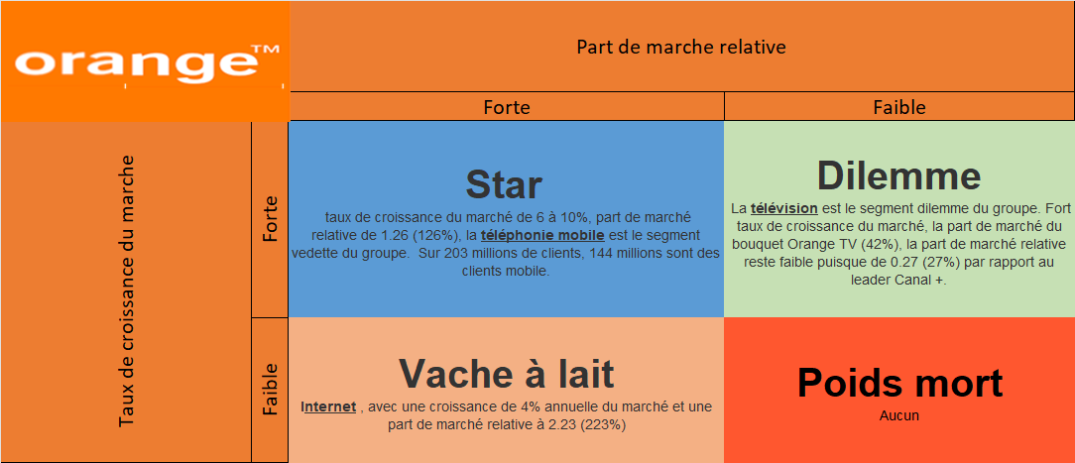
Matrice BCG de Orange

Slide 7




Les concurrents d’Orange

Slide 8
Les acteurs du marché
Consommateurs
clients
Acheteurs
entreprises
organisations gouvernementales
Influenceurs
blogueurs spécialisés
experts technologiques
Prescripteurs
partenaires commerciaux

Slide 9
2) Analyse de l'environnement d’Orange
Technologique
Politique
Écologique
Environnement
Économique
Légale
Sociale

Slide 10
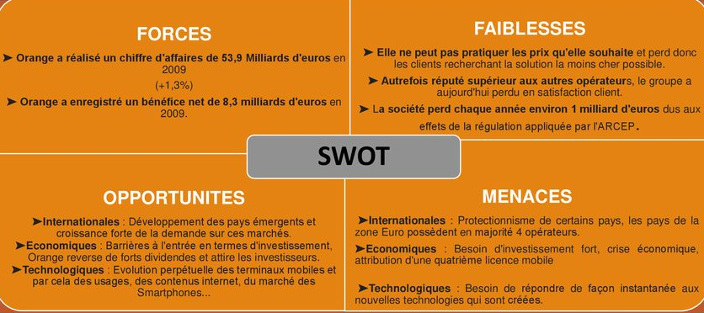
Diagnostic commercial

Slide 11
3) Segmentation
Laggards
Digital Tribes
Digital Adults
Segmentation
Basic Communicators
Mobile Centrics
Pragmatics no-kids
Pragmatics with kids

Slide 12
II) Analyse de la dimension opérationnelle

Slide 13

Positionnement

Slide 14
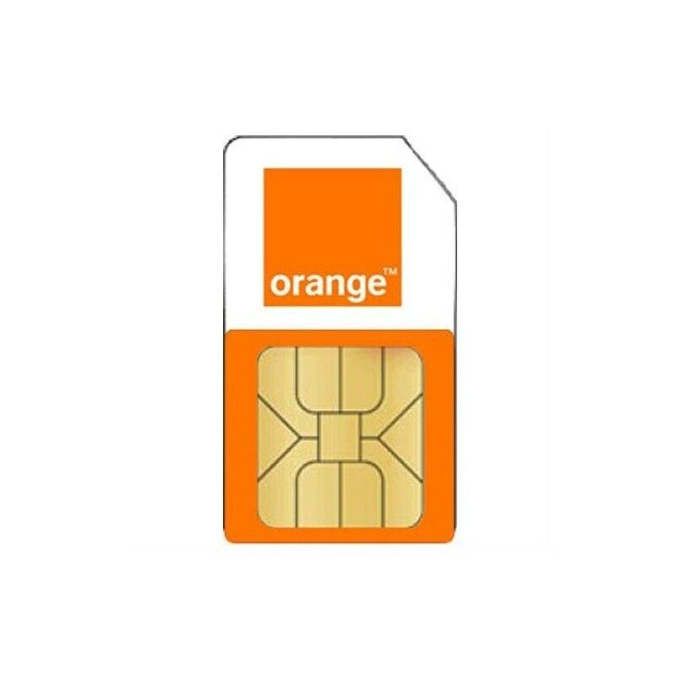
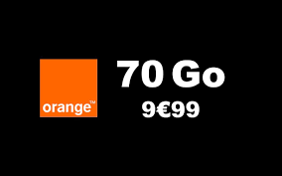
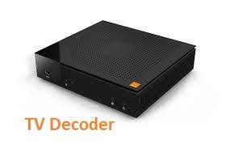
Produits

Slide 15
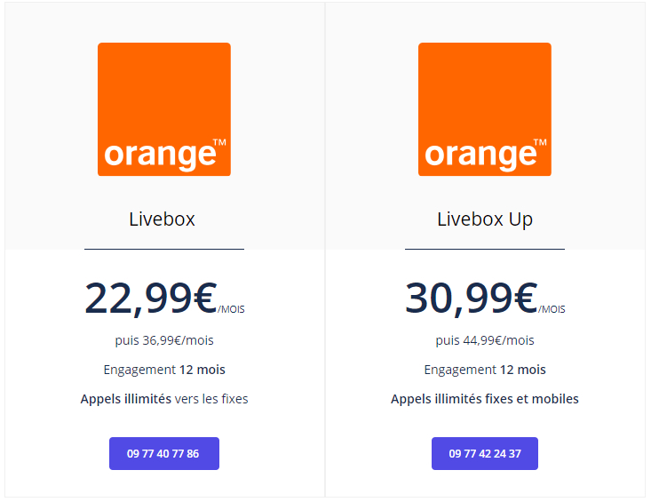
Prix

Slide 16
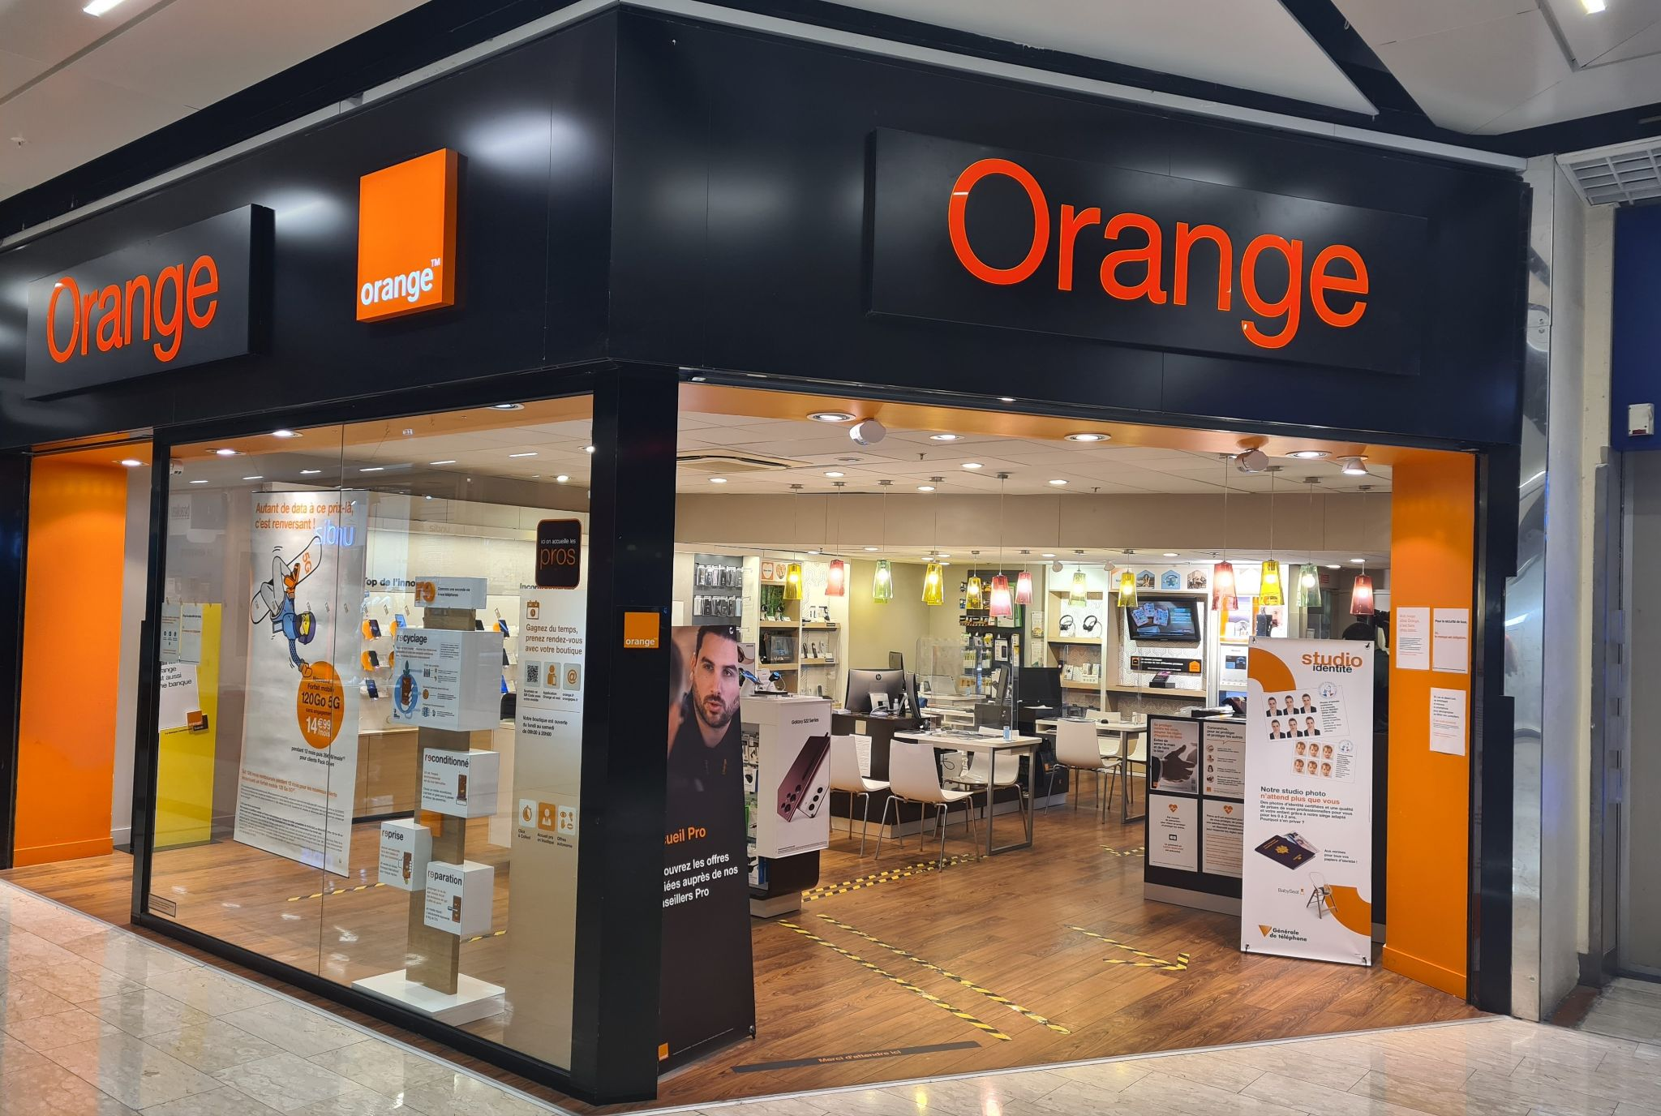

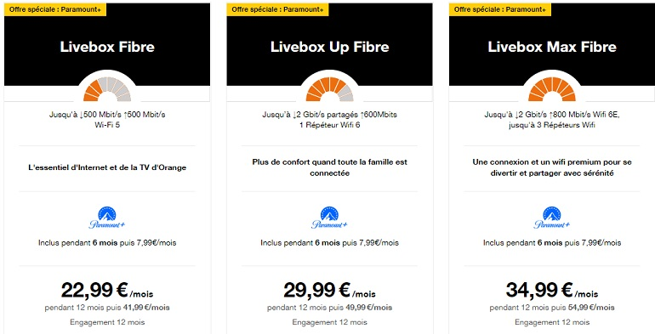

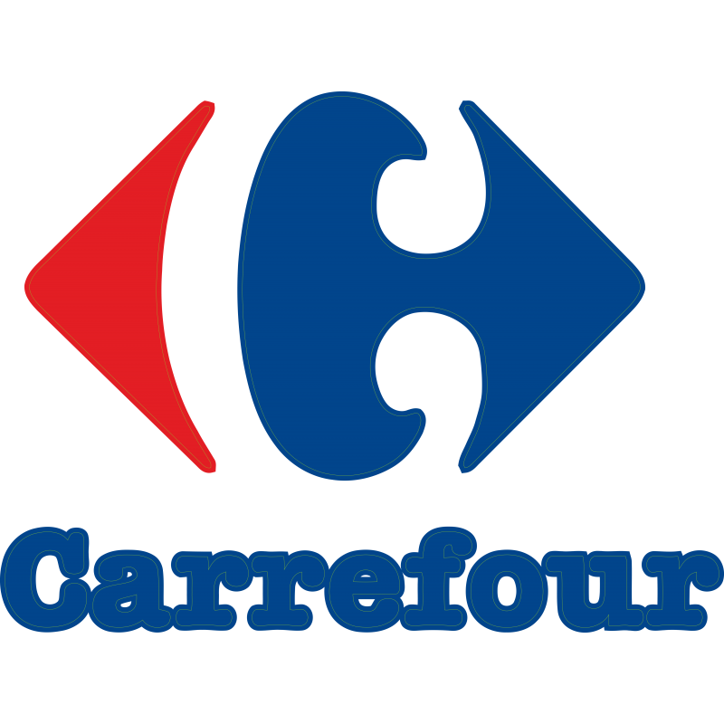
Distribution

Slide 17
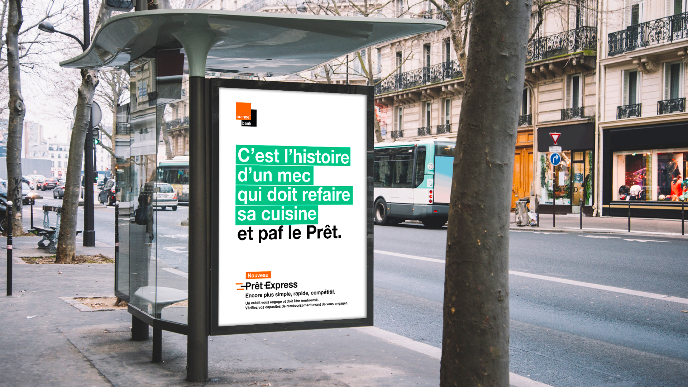
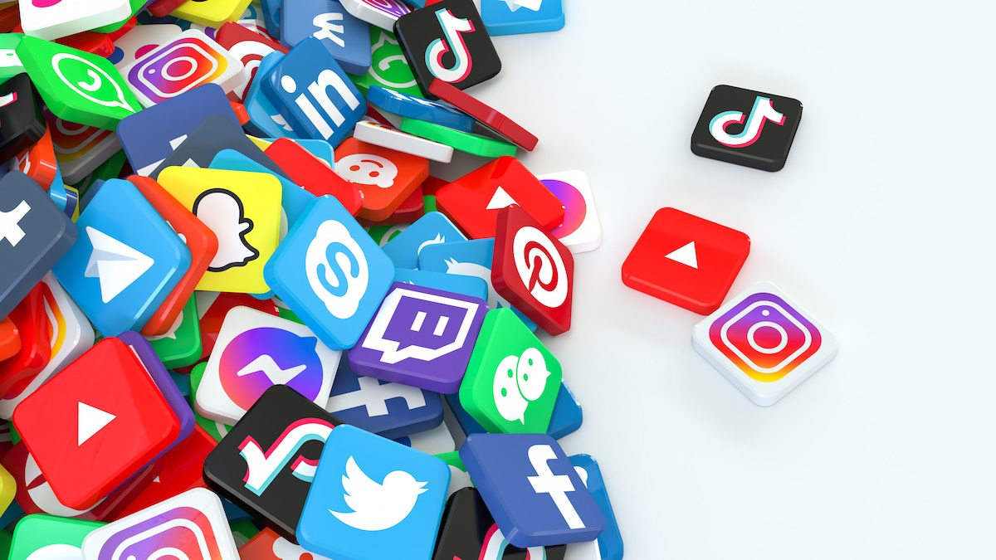

Communications

Slide 18




3) Satisfaction du client

Slide 19
Conclusion

